Slide 1
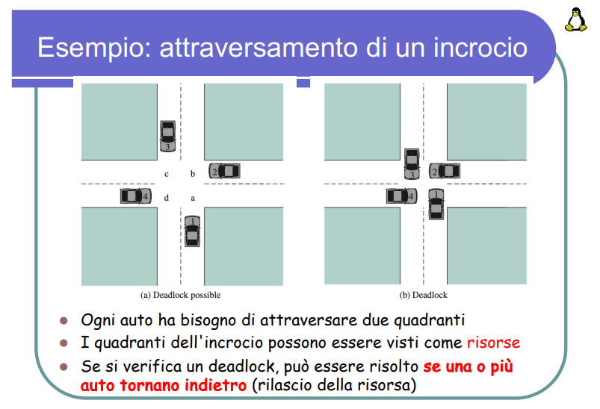
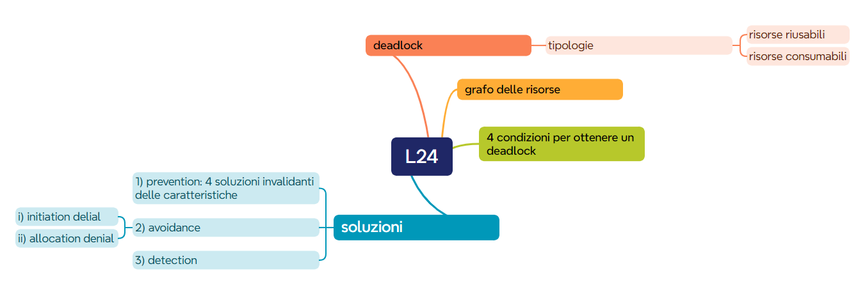
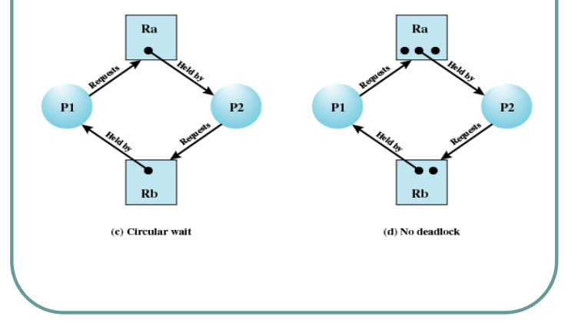
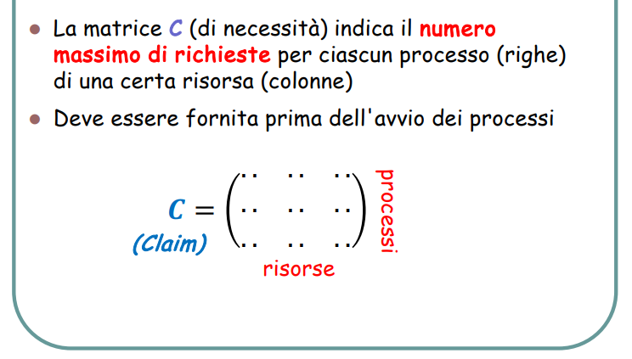


Slide 2
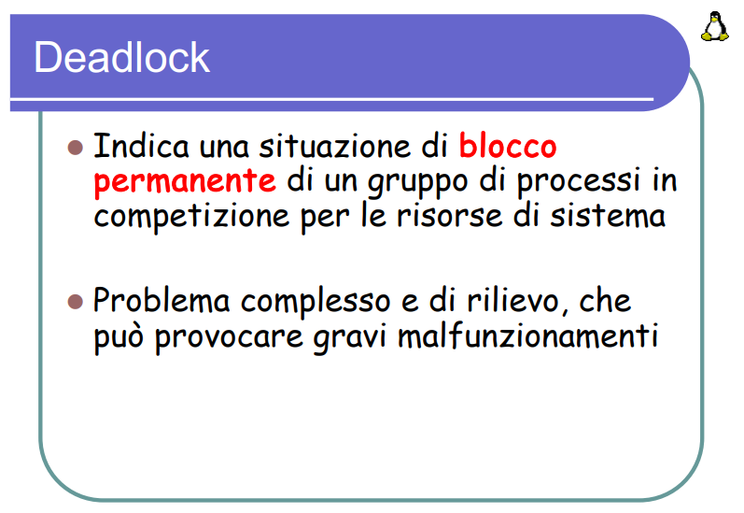
Nota:
O si risolve o si riavvia il calcolatore
Race condition: la variabile si può corrompere, ma dipende dalle circostanze
Attesa infinita = Deadlock != starvation = attesa indefinita

Slide 3
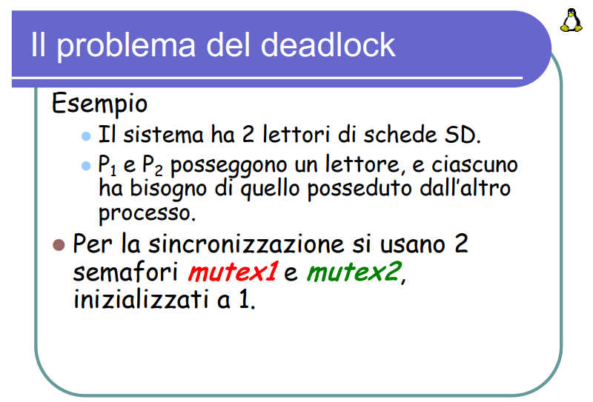
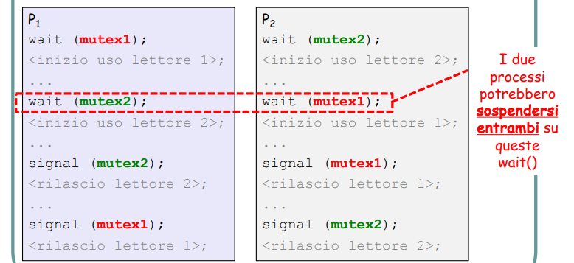
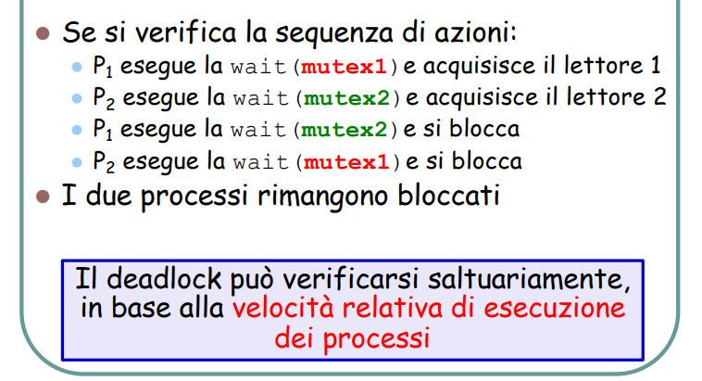

Slide 4
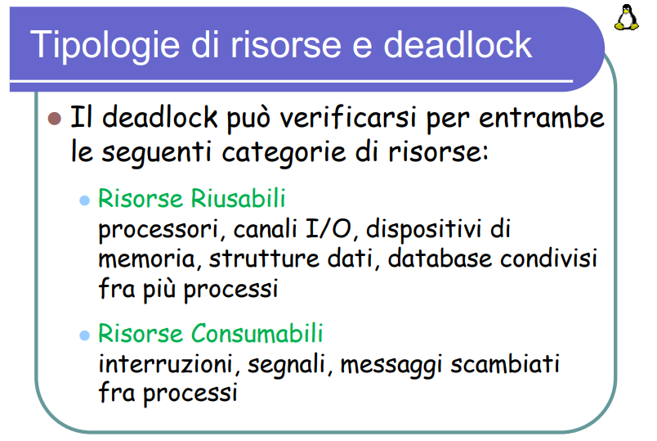
A)
B)

Slide 5
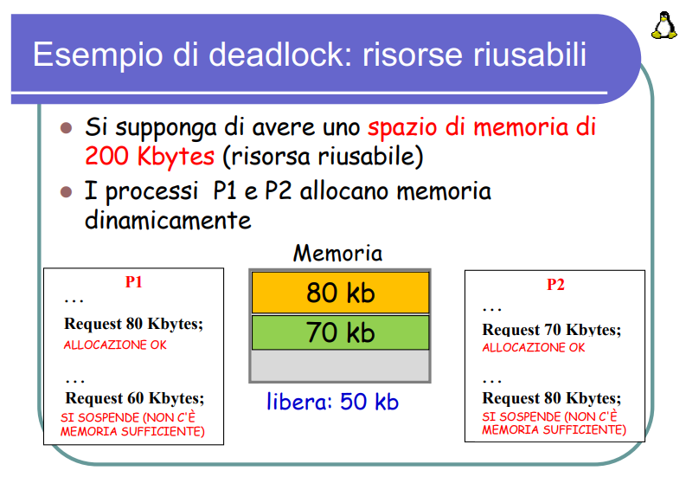
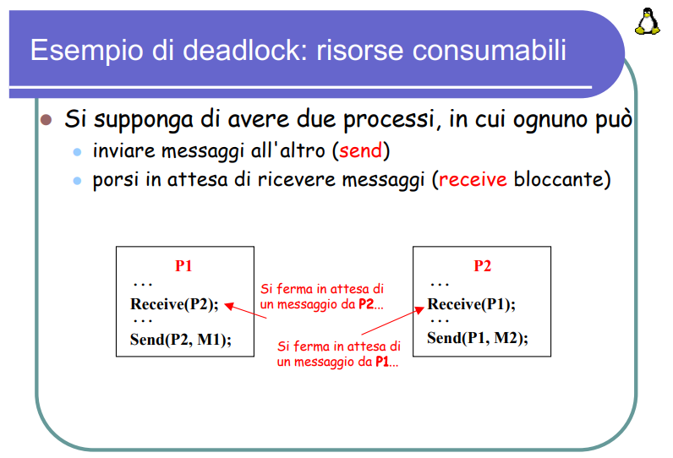
es. A)
es. B)

Slide 6
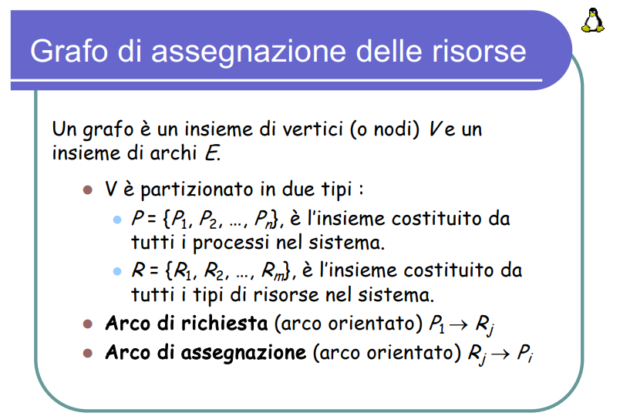
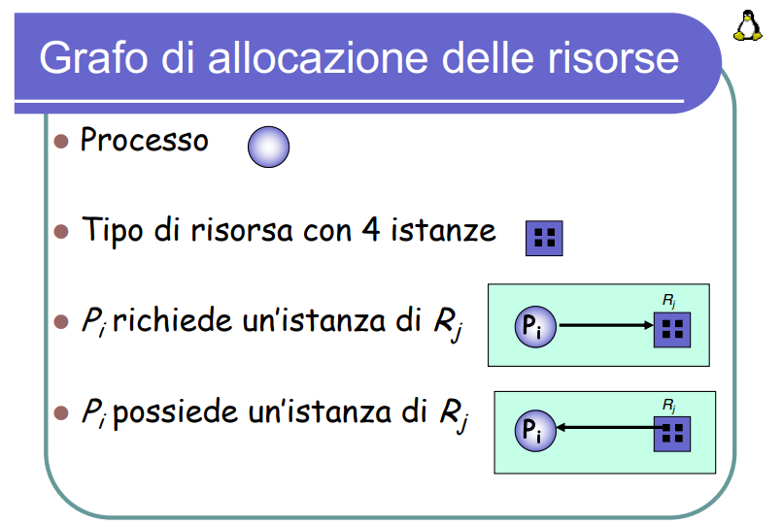

Slide 7
Es)
Nota:
Tra i due manca la mutua esclusione

Slide 8
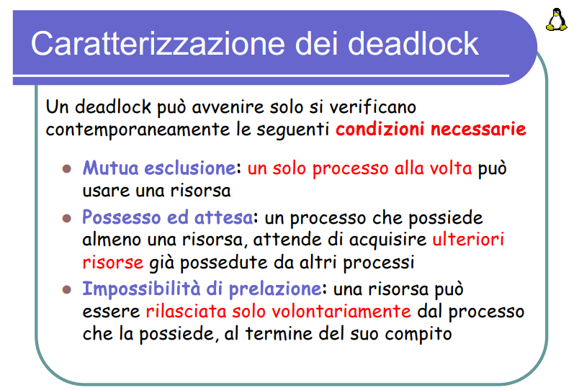
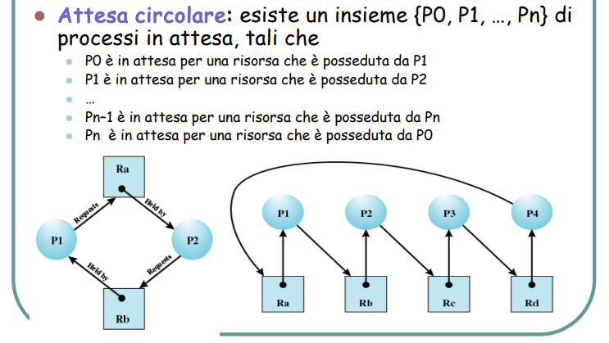
A)
B)
C)
D)

Slide 9
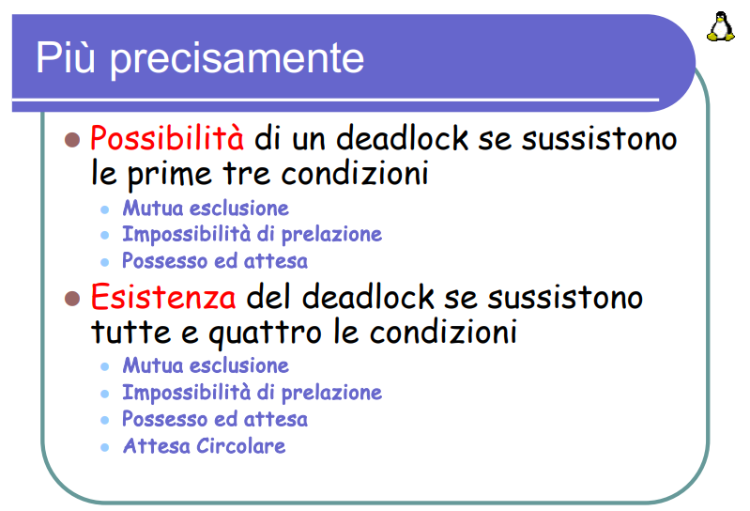

Slide 10
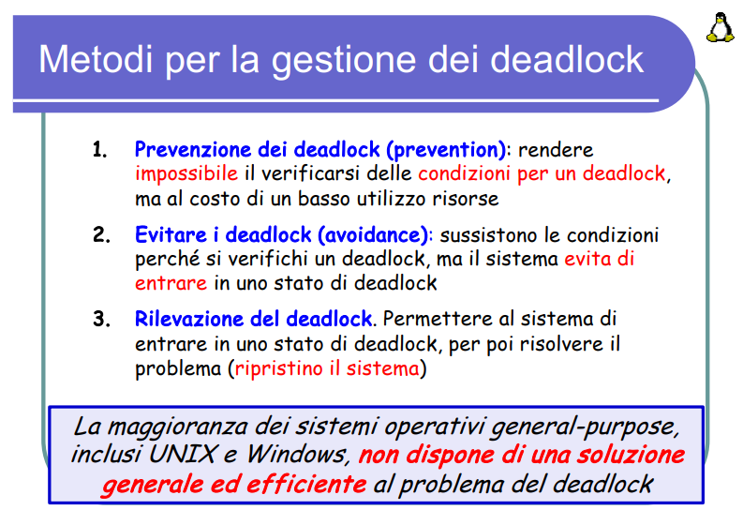
Nota: nessuno di queste soluzioni è valida:
Raddoppio le risorse
Uso algoritmo
Chek avvenuto dedlock: nel caso kill o espropiazione
Nota:
Microsoft non sa come useremo le risorse, non essendoci un algoritmo generale per prevederlo, semplicemente se un programma è lento ci chiede di chiuderlo e segnalarlo

Slide 11
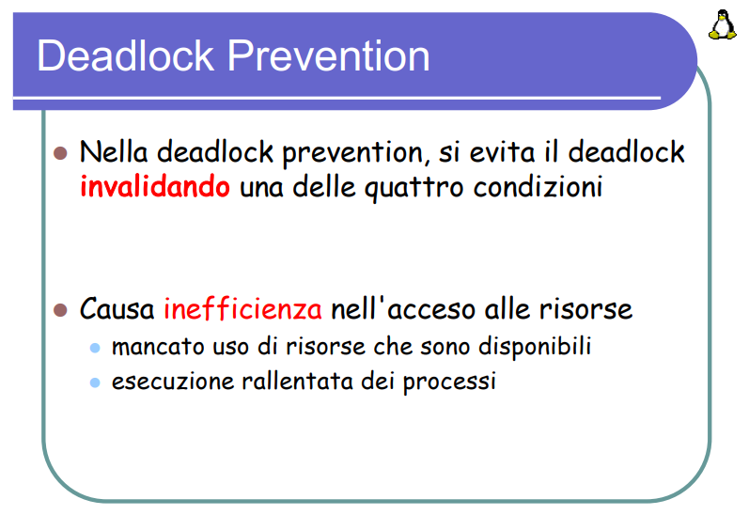
Nota:
Per realizzarlo devo invalidare una delle 4 caratteristiche
Nessuna delle seguenti soluzioni è davvero efficiente

Slide 12
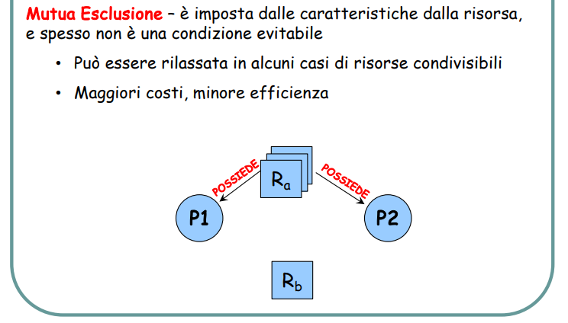
Nota:
Invalido la A
Cons: Mi costa (es. stampante)

Slide 13
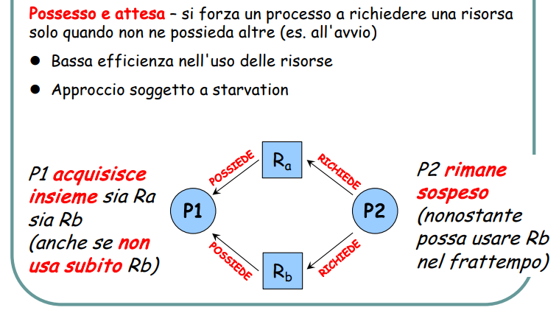
Nota:
Invalido la B
Cons: Rallenta tutto

Slide 14
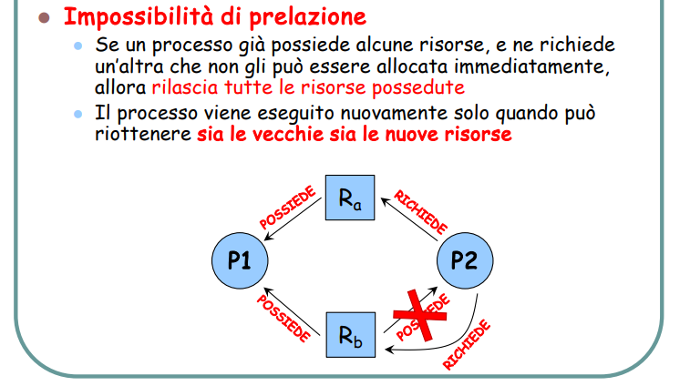
Nota:
Invalido la C
Cons: rallenta

Slide 15
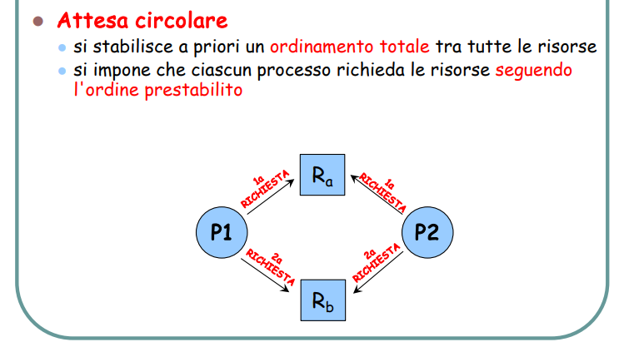
Nota:
Invalido la D
Cons: rallenta

Slide 16
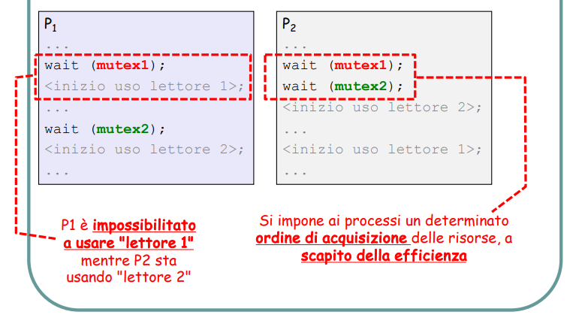
Es) risolvo il problema di prima delle due schede di memoria SD, invalidando la D (attesa circolare)

Slide 17
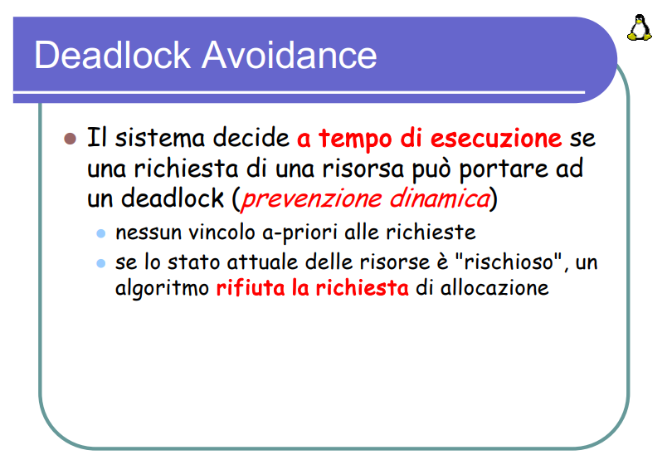

Slide 18
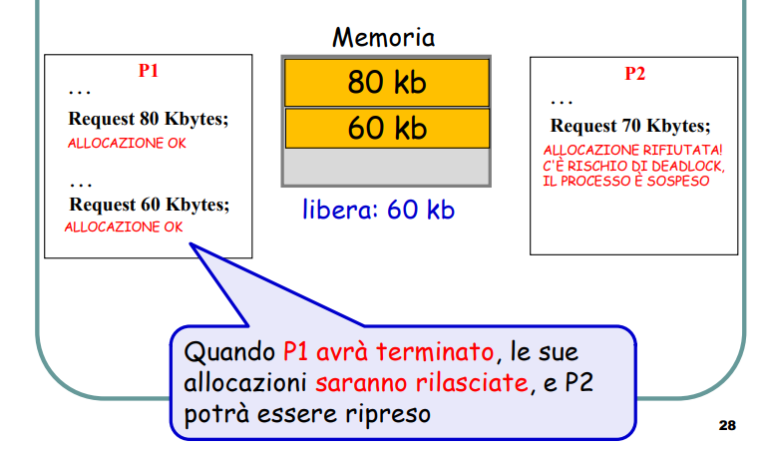
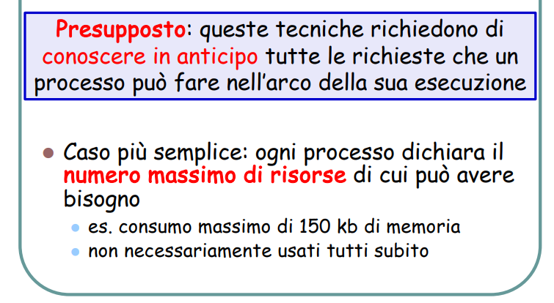
Es)
=>

Slide 19
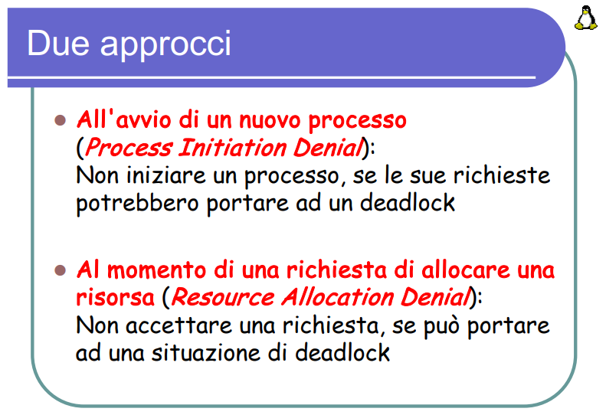
i)
ii)
Nota:
Sono algoritmi dinamici
i) non avvia proprio P2
ii) avvia P2 ma a runtime non gli fa allocare

Slide 20
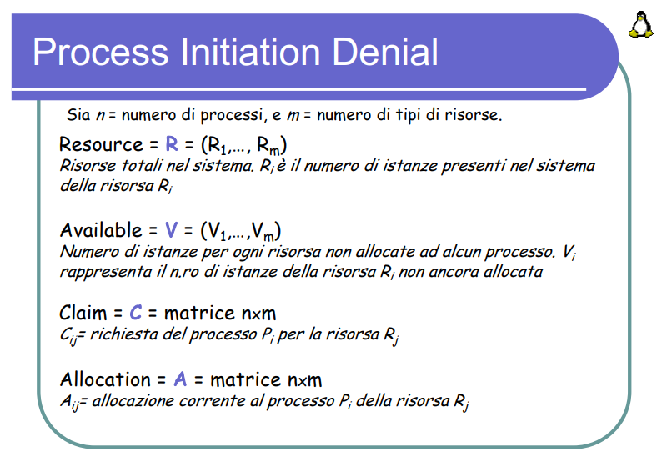
i)
Nota:
Risorse = numero di istanze = quante chiamate di RAM o disco o stampante sono state fatte e quanto sono grandi

Slide 21
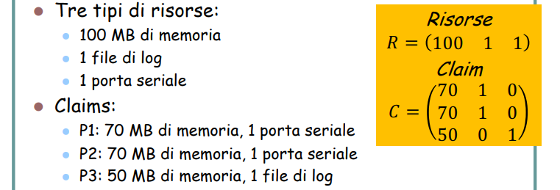
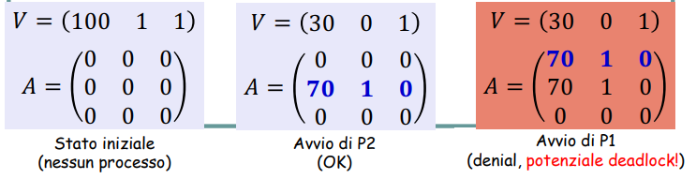
Es.i)
(disponibili)
t

Slide 22
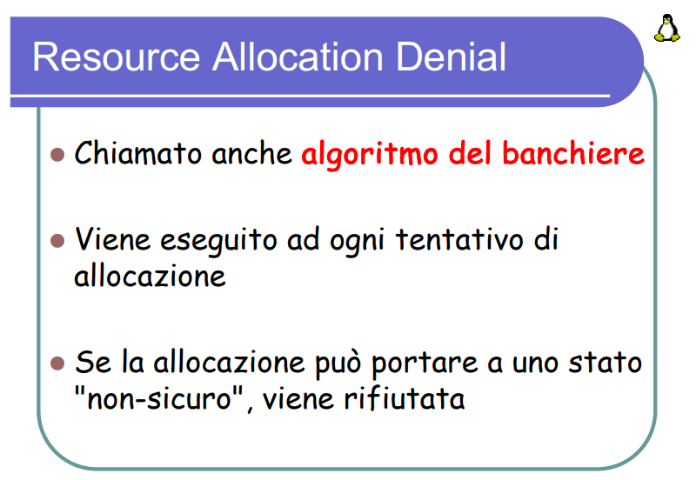
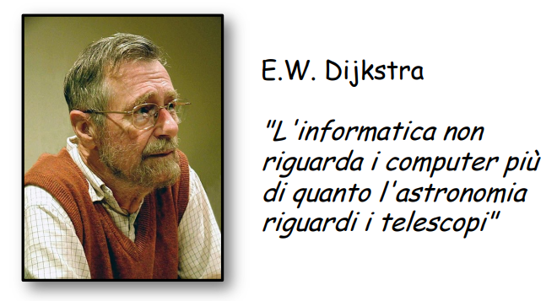
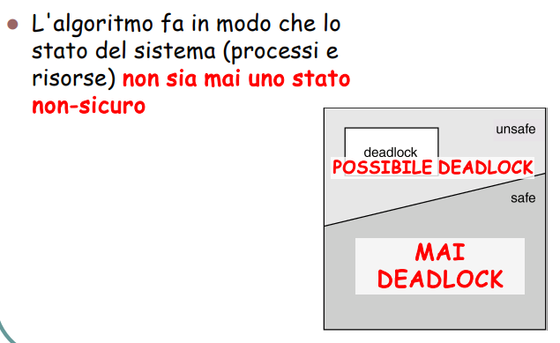
ii)
Nota:
Santo patrono

Slide 23
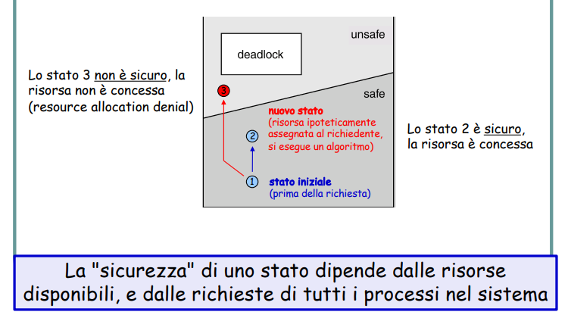
Es.ii)

Slide 24
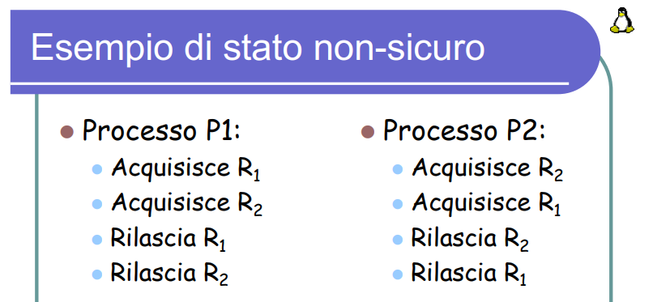
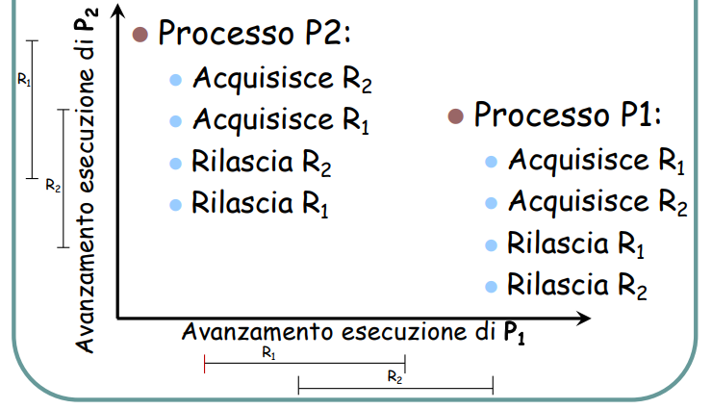
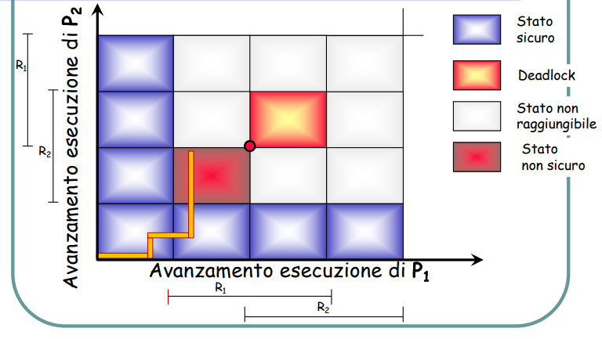
Es.ii)

Slide 25
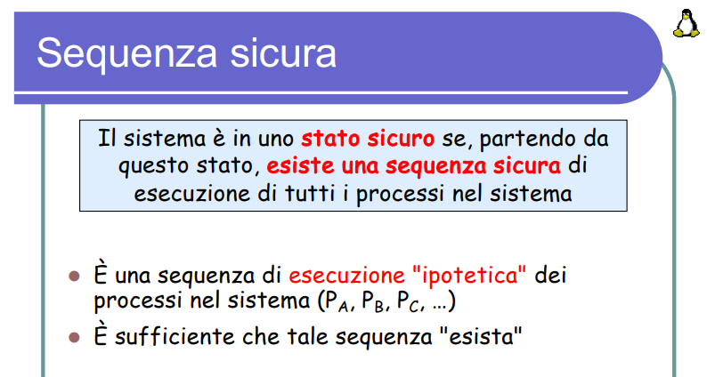
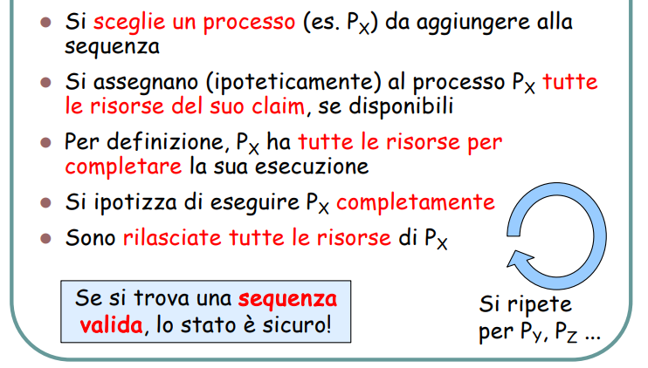
Domanda: Come faccio a dire che è safe?
Risposta: Lo dice l’algoritmo del banchiere
Nota:
L’algoritmo è dinamico

Slide 26

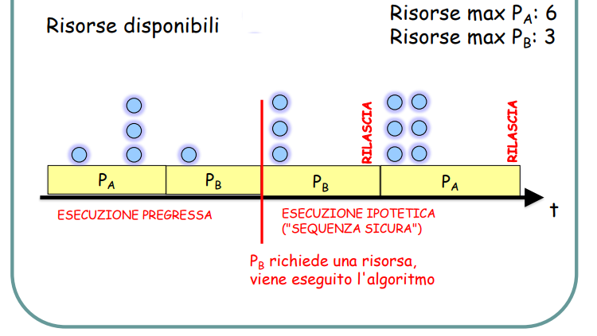
Es.ii)
Prima Pa oppure Pb?
Quale ordinamento fa sì che si rispettino i limiti?
Lo calcola/simula/prevede/immagina l’algoritmo del banchiere

Slide 27
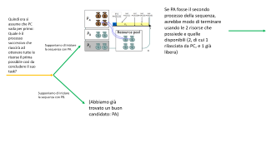
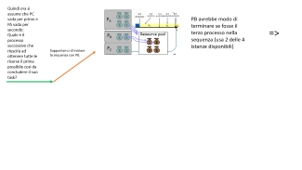
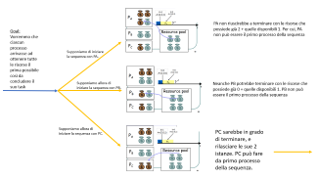
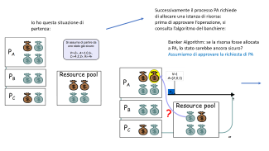
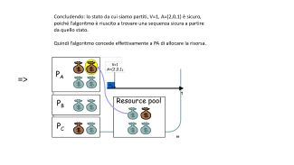
Es.ii) come funziona l’algoritmo del banchiere: albero decisionale
PA fa una richiesta
Assumiamo essa venga approvata
Facciamo delle ipotesi di assegnazione delle restanti risorse del pool agli altri processi …
Lo stato da cui siamo partiti è sicuro?
Se l’algoritmo è riuscito a trovare una sequenza sicura a partire da quello stato, allora si, ed effettuerà davvero l’assegnazione della risorsa a PA

Slide 28
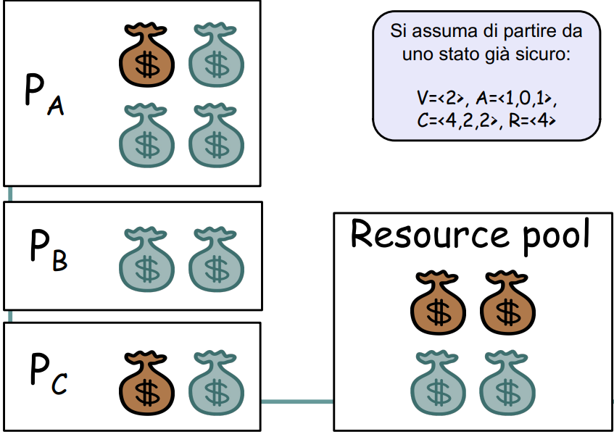
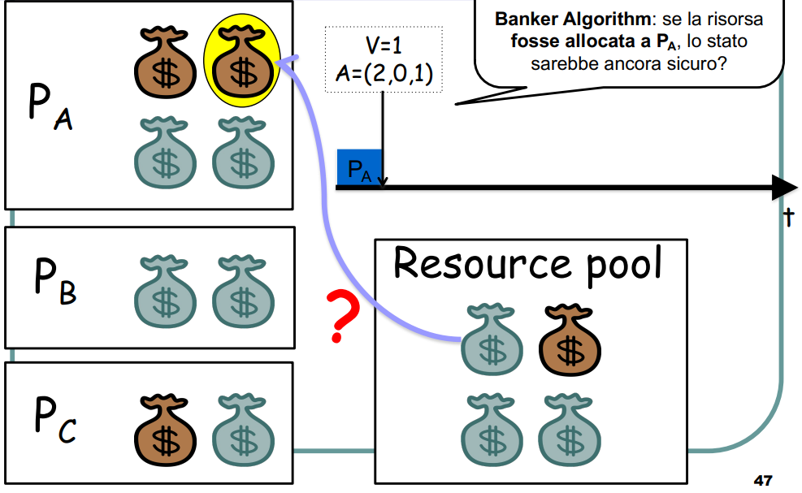
Successivamente il processo PA richiede di allocare una istanza di risorsa:
prima di approvare l’operazione, si consulta l’algoritmo del banchiere:
Io ho questa situazione di partenza:
Banker Algorithm: se la risorsa fosse allocata a PA, lo stato sarebbe ancora sicuro?
Assumiamo di approvare la richiesta di PA

Slide 29
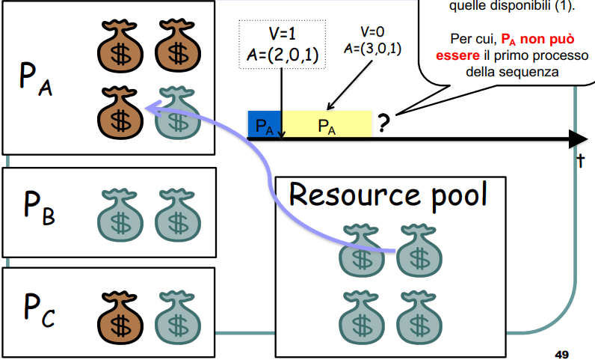
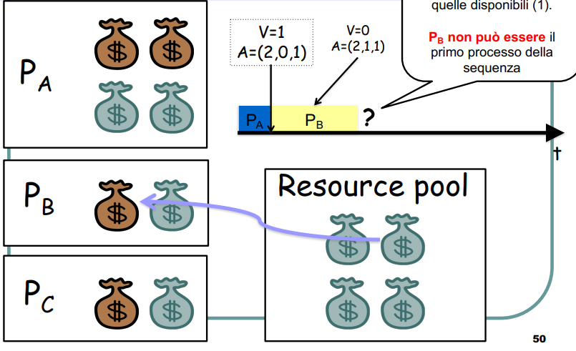
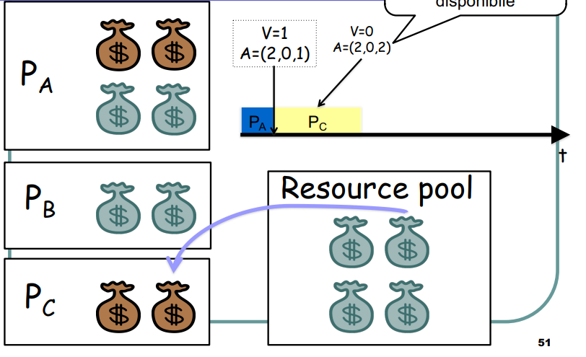
PA non riuscirebbe a terminare con le risorse che possiede già 2 + quelle disponibili 1. Per cui, PA non può essere il primo processo della sequenza
Goal:
Vorremmo che ciascun processo arrivasse ad ottenere tutte le risorse il prima possibile così da concludere il suo task
Supponiamo di iniziare la sequenza con PA.
Supponiamo allora di iniziare la sequenza con PB.
Neanche PB potrebbe terminare con le risorse che possiede già 0 + quelle disponibili 1. PB non può essere il primo processo della sequenza
Supponiamo allora di iniziare la sequenza con PC.
PC sarebbe in grado di terminare, e rilasciare le sue 2 istanze. PC può fare da primo processo della sequenza.

Slide 30

Se PA fosse il secondo processo della sequenza, avrebbe modo di terminare usando le 2 risorse che possiede e quelle disponibili (2, di cui 1 rilasciata da PC, e 1 già libera)
Quindi ora si assume che PC vada per primo:
Quale è il processo successivo che riuscirà ad ottenere tutte le risorse il prima possibile così da concludere il suo task?
Supponiamo di iniziare la sequenza con PA.
Supponiamo di iniziare la sequenza con PB.
(Abbiamo già trovato un buon candidato: PA)

Slide 31

Quindi ora si assume che PC vada per primo e PA vada per secondo:
Quale è il processo successivo che riuscirà ad ottenere tutte le risorse il prima possibile così da concludere il suo task?
PB avrebbe modo di terminare se fosse il terzo processo nella sequenza (usa 2 delle 4 istanze disponibili)
=>
Supponiamo di iniziare la sequenza con PB.

Slide 32

Concludendo: lo stato da cui siamo partiti, V=1, A=(2,0,1) è sicuro, poiché l’algoritmo è riuscito a trovare una sequenza sicura a partire da quello stato.
Quindi l’algoritmo concede effettivamente a PA di allocare la risorsa.
=>

Slide 33

Es.ii) continuo dell’esempio di prima:
La risorsa ora è stata concessa effettivamente a PA:
ora si discute dell’ultima risorsa della Resource Pool:

Slide 34


Nota:
Il SO può eseguire anche in uno stato non safe, però il controllo lo fa prima sempre

Slide 35

Nota:
Potrebbe essere perfetto per sistemi embedded dove si conoscono esattamente tutte le operazioni possibili, ma non su un personal computer

Slide 36




Slide 37



Slide 38

1)
2)
3)

